Slide 1
9.1 先 张 法
先张法：在浇筑混凝土构件之前将预应力筋张拉到设计控制应力，用夹具将其临时固定在台座或钢模上，进行绑扎钢筋，安装铁件，支设模板，然后浇筑混凝土；待混凝土达到规定的强度，保证预应力筋与混凝土有足够的粘结力时，放松预应力筋，借助于它们之间的粘结力，在预应力筋弹性回缩时，使混凝土构件受拉区的混凝土获得预压应力。
先张法生产示意图见图5.1所示。

Slide 3
先张法一般用于预制构件厂生产定型的中小型构件，如楼板、屋面板、檩条及吊车梁等。
先张法生产时，可采用台座法和机组流水法。
采用台座法时，预应力筋的张拉、锚固，混凝土的浇筑、养护及预应力筋放松等均在台座上进行；预应力筋放松前，其拉力由台座承受。
采用机组流水法时，构件连同钢模通过固定的机组，按流水方式完成（张拉、锚固、混凝土浇筑和养护）每一生产过程；预应力筋放松前，其拉力由钢模承受。
先张法施工工艺流程如图5.2所示。

Slide 4
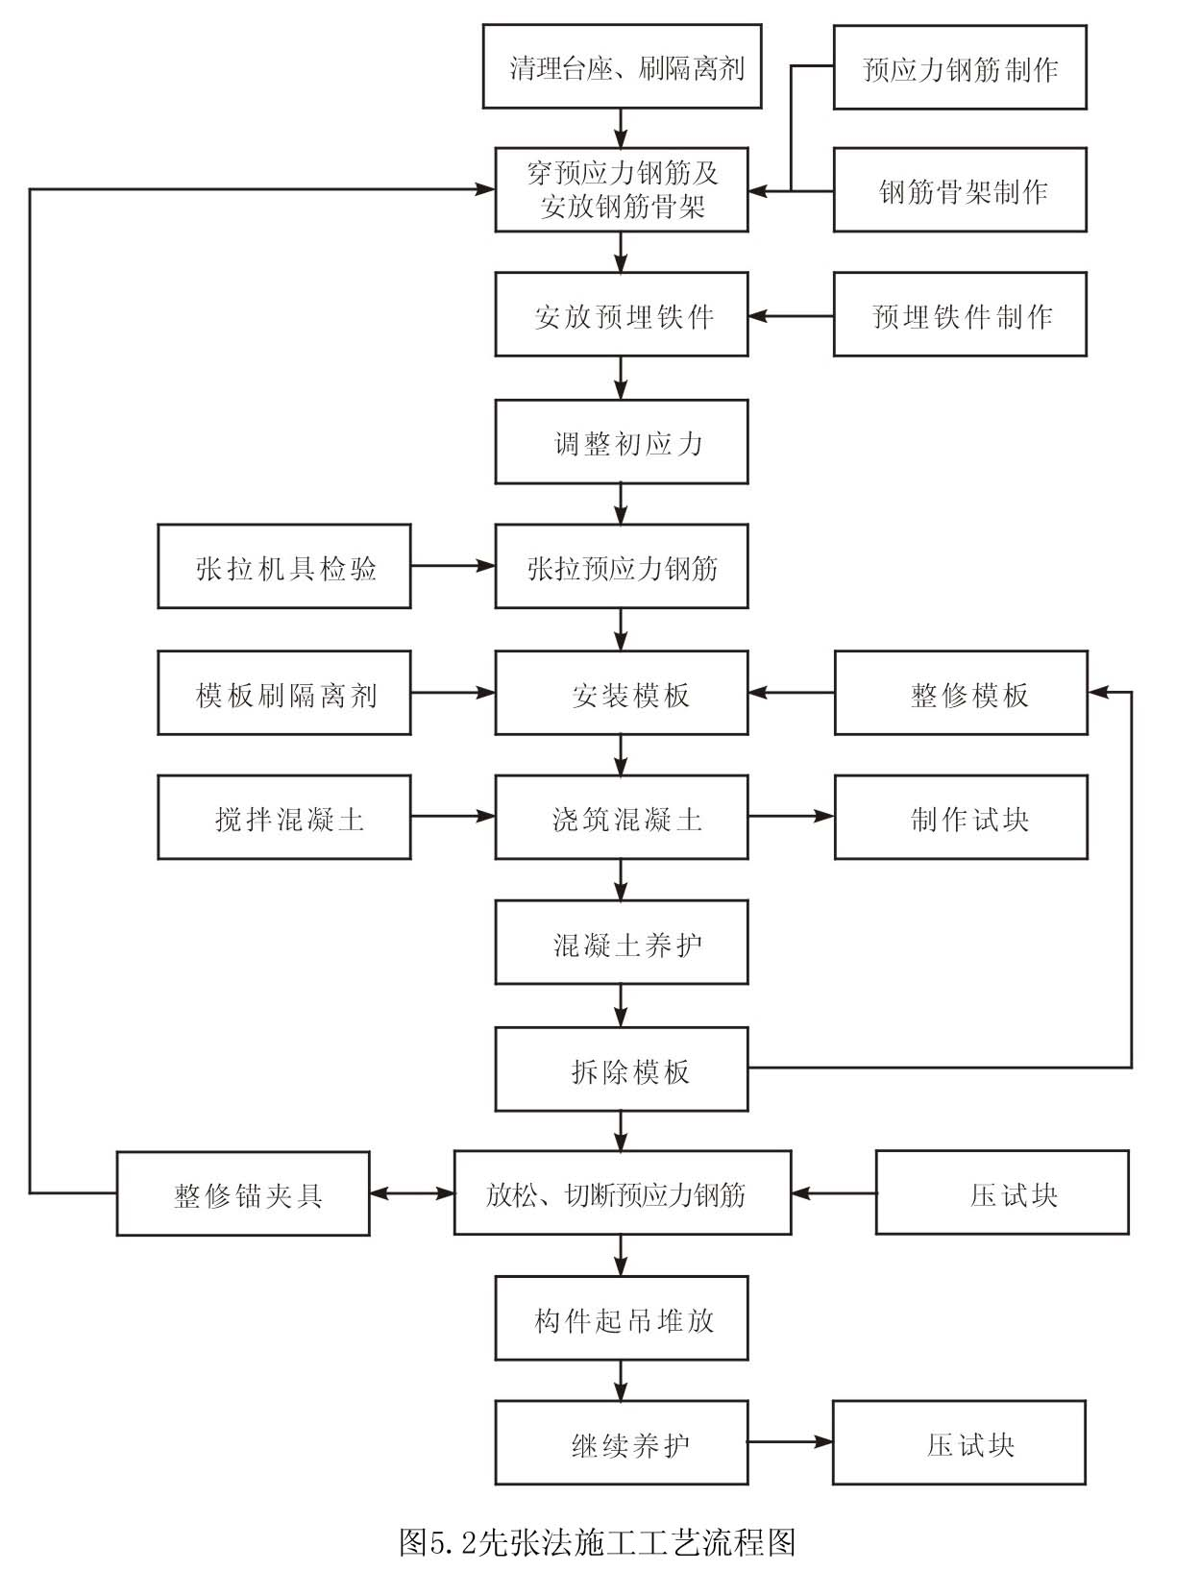

Slide 5
5.1.1 先张法施工准备
5.1.1.1 台座
台座由台面、横梁和承力结构等组成，是先张法生产的主要设备。预应力筋张拉、锚固，混凝土浇筑、振捣和养护及预应力筋放张等全部施工过程都在台座上完成；预应力筋放松前，台座承受全部预应力筋的拉力。因此，台座应有足够的强度、刚度和稳定性。
（1） 墩式台座
墩式台座由台墩、台面与横梁等组成。台墩和台面共同承受拉力。墩式台座用以生产各种形式的中小型构件。

Slide 6
① 台墩
台墩是承力结构，由钢筋混凝土浇筑而成。
承力台墩设计时，应进行稳定性和强度验算。稳定性验算一般包括抗倾覆验算与抗滑移验算。抗倾覆系数不得小于1.5，抗滑移系数不得小于1.3。
抗倾覆验算的计算简图如图5.3所示，按下式计算：
式中 K₀—台座的抗倾覆安全系数；
 M—由张拉力产生的倾覆力矩，kN·m；
M=T·e
 e — 张拉合力T的作用点到倾覆转动点o的力臂，m；
 M′－抗倾覆力矩，kN·m。

Slide 7
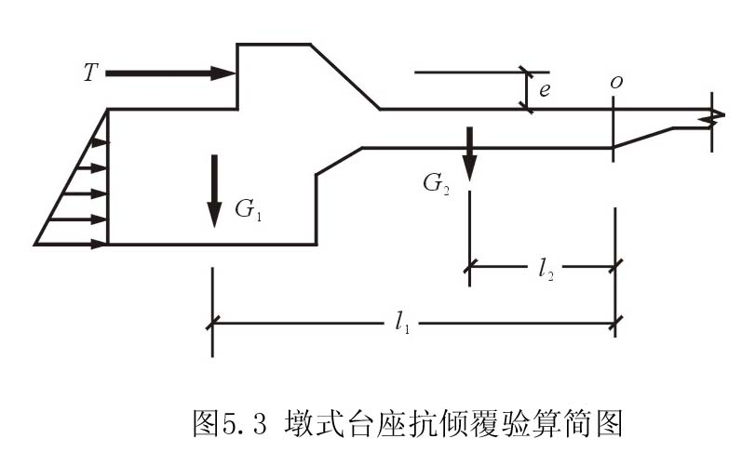

Slide 8
如忽略土压力，则
M’=G₁.l₁+G₂.l₂
抗滑移能力按下式验算：
式中 Ke —抗滑移安全系数；
T—张拉力合力，kN；
T₁ —抗滑移的力，kN；对于独立的台墩，由侧壁上压力和底部摩阻力等产生；对与台面共同工作的台墩，其水平推力几乎全部传给台面，不存在滑移问题，可不作抗滑移计算，此时应验算台面的强度。

Slide 9
② 台面
台面是预应力构件成型的胎模，要求地基坚实平整，它是在厚150mm夯实碎石垫层上，浇筑60～80mm厚C20混凝土面层，原浆压实抹光而成。台面要求坚硬、平整、光滑，沿其纵向有3%的排水坡度。
③ 横梁
横梁以墩座牛腿为支承点安装其上，是锚固夹具临时固定预应力筋的支承点，也是张拉机械张拉预应力筋的支座。横梁常采用型钢或钢筋混凝土制作。

Slide 10
（2） 槽式台座
槽式台座由端柱、传力柱、横梁和台面组成。
槽式台座既可承受拉力，又可作蒸汽养护槽，适用于张拉吨位较高的大型构件，如屋架、吊车梁等。
槽式台座构造如图5.4所示。
槽式台座需进行强度和稳定性计算。端柱和传力柱的强度按钢筋混凝土结构偏心受压构件计算。槽式台座端柱抗倾覆力矩由端柱、横梁自重力矩及部分张拉力矩组成。

Slide 11
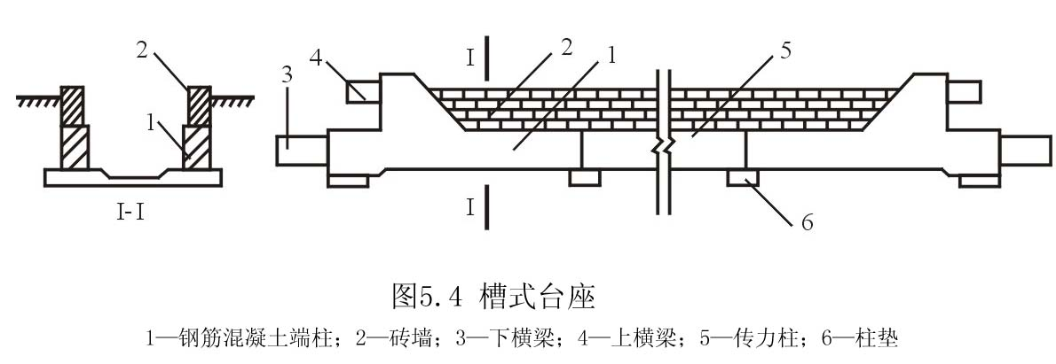

Slide 12
5.1.1.2 夹具
夹具是先张法构件施工时保持预应力筋拉力，并将其固定在张拉台座（或设备）上的临时性锚固装置。
按其工作用途不同分为锚固夹具和张拉夹具。
（1） 钢丝锚固夹具
圆锥齿板式夹具（锥销夹具）
锥销夹具可分为圆锥齿板式夹具和圆锥槽式夹具，如图5.5所示。
镦头夹具
如图5.6所示，采用镦头夹具时，将预应力筋端部热镦或冷镦，通过承力分孔板锚固。

Slide 13
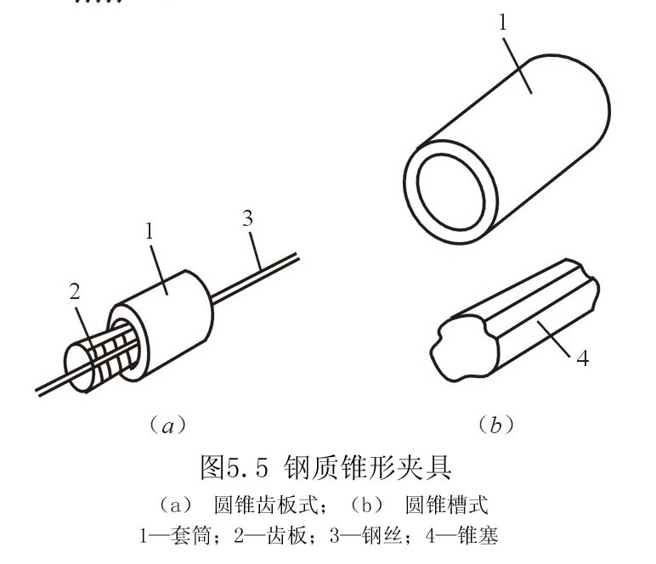

Slide 14
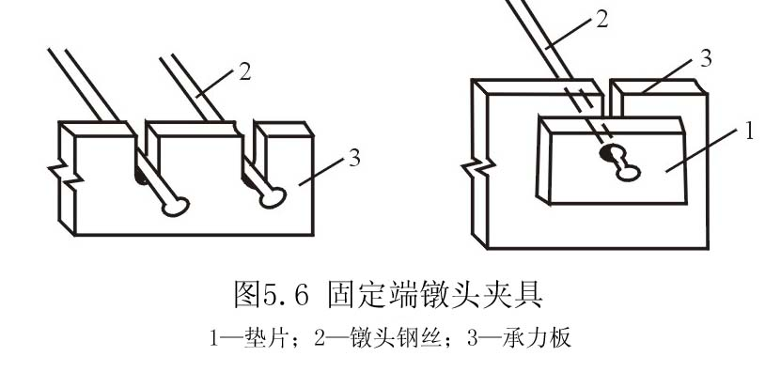

Slide 15
(2) 钢筋锚固夹具
钢筋锚固常用圆套筒三片式夹具，由套筒和夹片组成（图5.7）。
其型号有YJ12、YJ14，适用于先张法；用YC-18型千斤顶张拉时，适用于锚固直径为12mm、14mm的单根冷拉HRB335、HRB400、RRB400级钢筋。

Slide 16
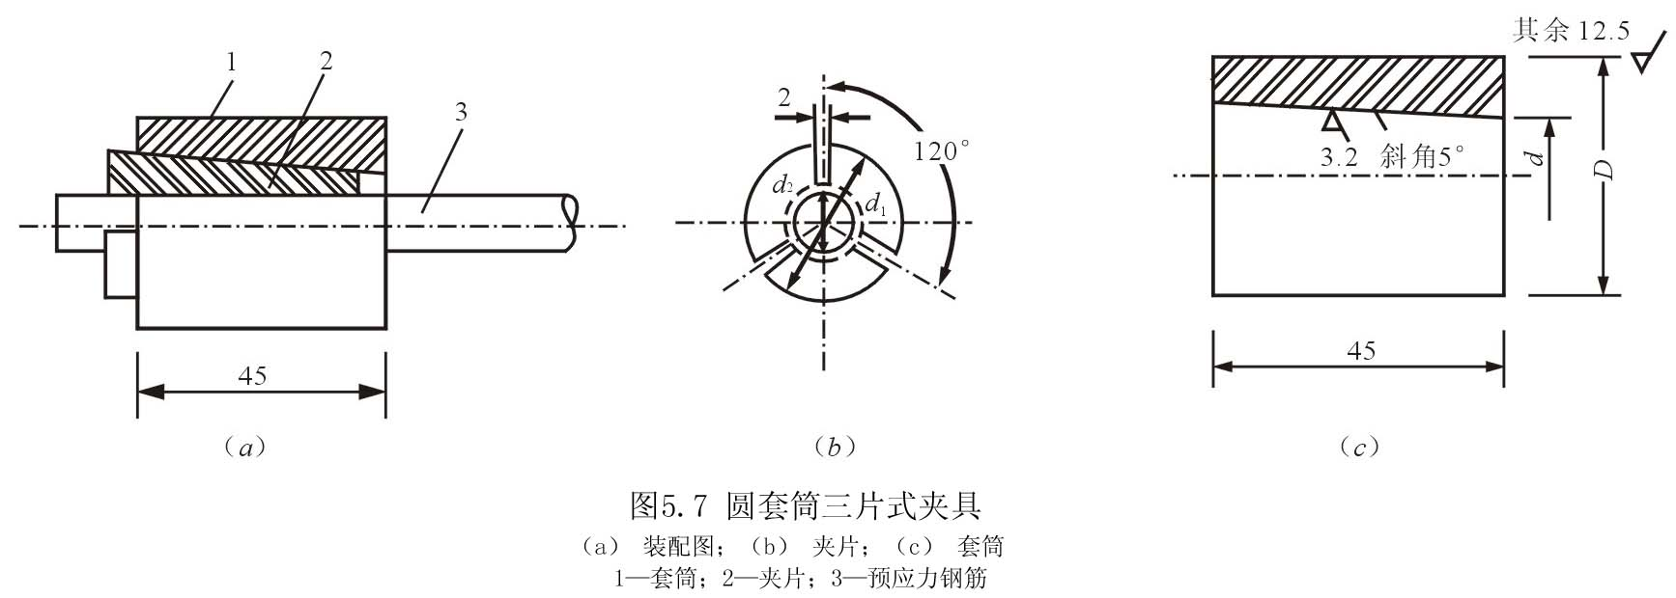

Slide 17
(3) 张拉夹具
张拉夹具是夹持住预应力筋后，与张拉机械连接起来进行预应力筋张拉的机具。
常用的张拉夹具有月牙形夹具、偏心式夹具、楔形夹具等，如图5.8所示，适用于张拉钢丝和直径16mm以下的钢筋。

Slide 18
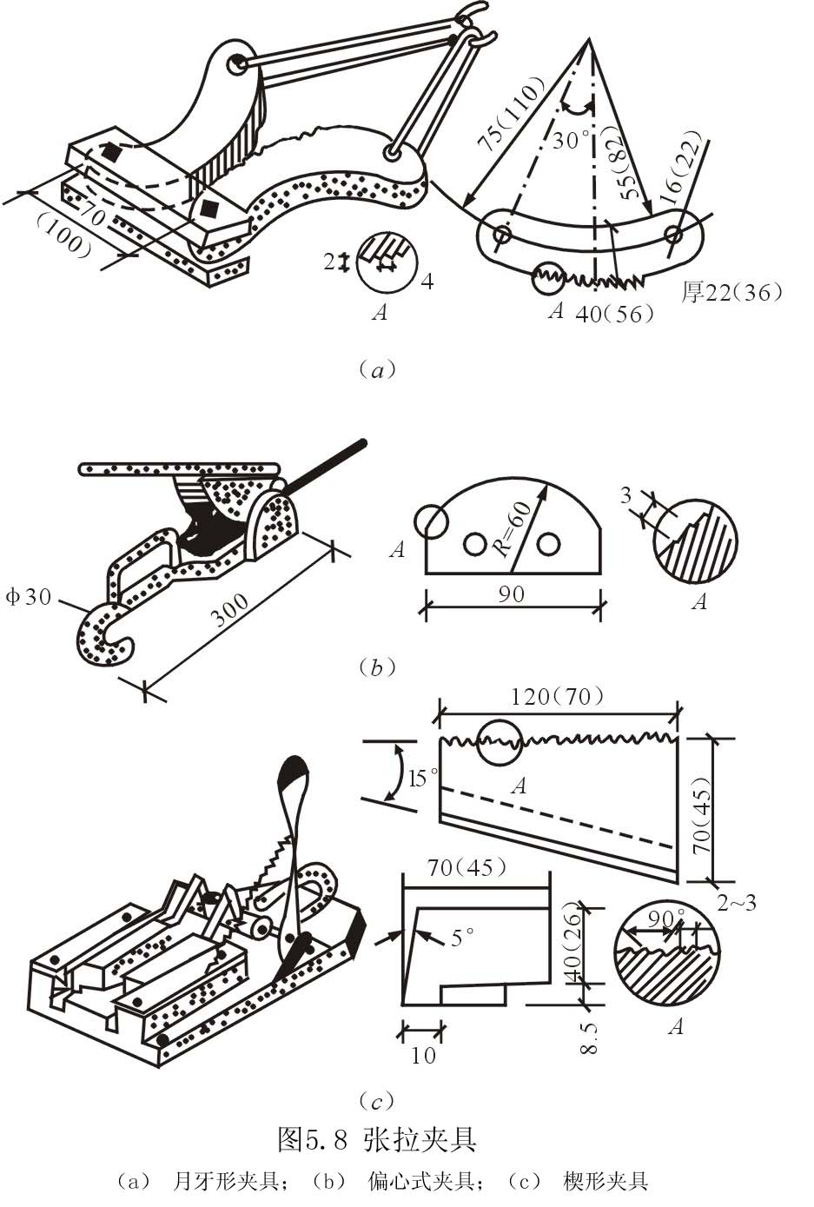

Slide 19
5.1.1.3 张拉设备
张拉机具的张拉力应不小于预应力筋张拉力的1.5倍；张拉机具的张拉行程不小于预应力筋伸长值的1.1～1.3倍。
(1) 钢丝张拉设备
钢丝张拉分单根张拉和成组张拉。
用钢模以机组流水法或传送带法生产构件时，常采用成组钢丝张拉。
在台座上生产构件一般采用单根钢丝张拉，可采用电动卷扬机、电动螺杆张拉机进行张拉。

Slide 20
① 电动卷扬机张拉、杠杆测力装置
如图5.10所示。
② 电动螺杆张拉机
如图5.11所示，电动螺杆张拉机由螺杆、顶杆、张拉夹具、弹簧测力器及电动机组成。

Slide 21
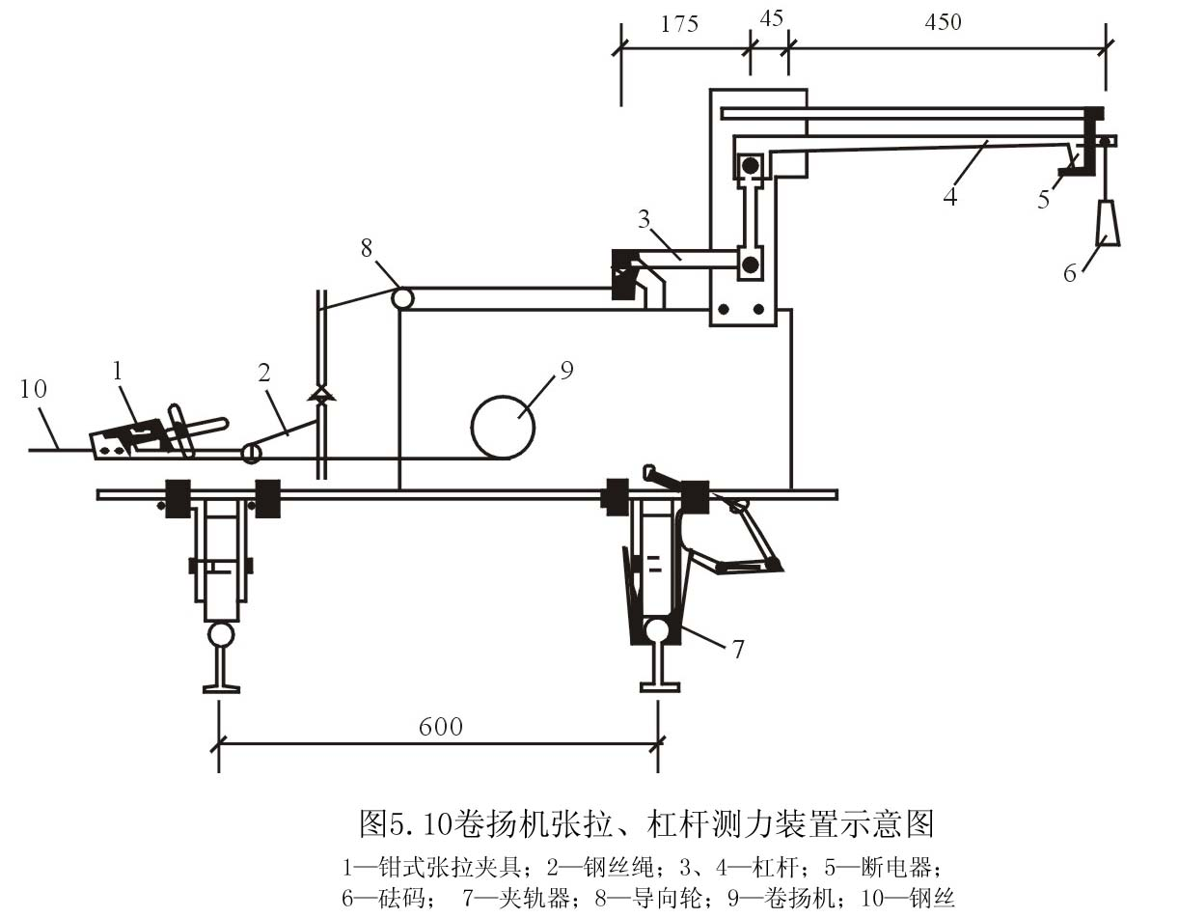

Slide 22
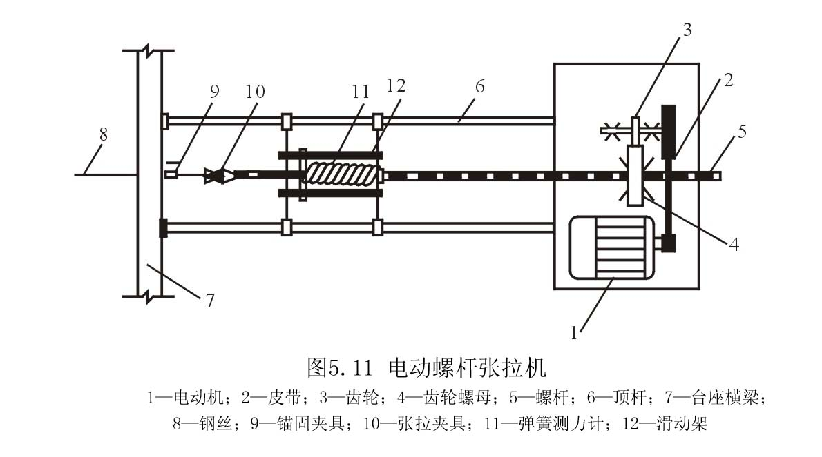

Slide 23
(2) 钢筋张拉设备
穿心式千斤顶用于直径12～20mm的单根钢筋、钢绞线或钢丝束的张拉。
用YC－20型穿心式千斤顶（图5.12）张拉时，高压油泵启动，从后油嘴进油，前油嘴回油，被偏心夹具夹紧的钢筋随液压缸的伸出而被拉伸。
YC－20型穿心式千斤顶的最大张拉力为20kN，最大行程为200mm。适用于用圆套筒三片式夹具张拉锚固12～20mm单根冷拉HRB335、HRB400和RRB400钢筋。

Slide 24
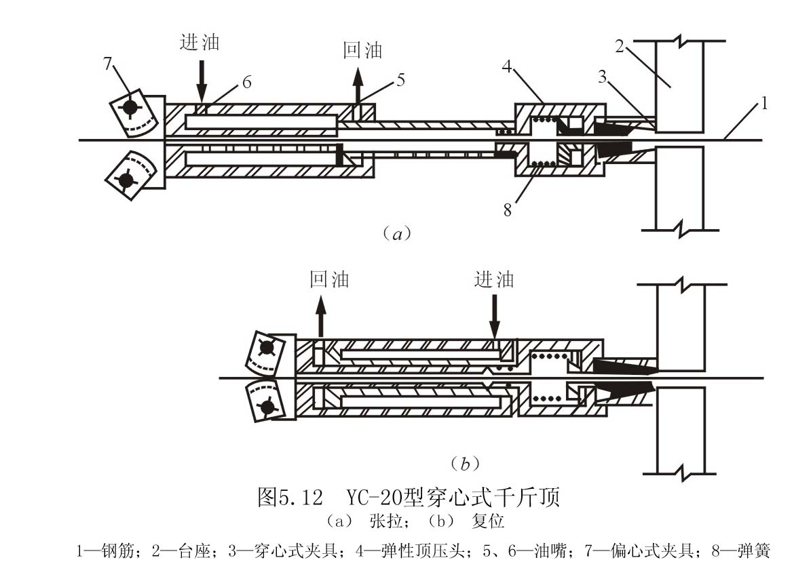

Slide 25
5.1.2 先张法施工工艺
5.1.2.1 张拉控制应力和张拉程序
张拉控制应力是指在张拉预应力筋时所达到的规定应力，应按设计规定采用。
控制应力的数值直接影响预应力的效果。施工中采用超张拉工艺，使超张拉应力比控制应力提高3%～5%。
预应力筋的张拉控制应力，应符合设计要求。施工中预应力筋需要超张拉时，可比设计要求提高3%～5%，但其最大张拉控制应力不得超过表5.1的规定。

Slide 26
表5.1 张拉控制应力限值
钢 筋 种 类 | 张 拉 方 法
 | 先张法 | 后张法
消除应力钢丝、钢绞线 热处理钢筋 | 0.75f_{ptk} 0.70f_{ptk} | 0.75f_{ptk} 0.65f_{ptk}

Slide 27
张拉程序可按下列之一进行：
或
其中σ_{con}为预应力筋的张拉控制应力
为了减少应力松弛损失，预应力钢筋宜采用
的张力程序。
预应力钢丝张拉工作量大时，宜采用一次张拉程序0→103%σ_{con}。

Slide 28
5.1.2.2 预应力值的校核
预应力钢筋的张拉力，一般用伸长值校核。
预应力筋理论伸长值ΔL按下式计算：
式中 F_{P} —预应力筋平均张拉力，kN；轴线张拉取张拉端的拉力；两端张拉的曲线筋取张拉端的拉力与跨中扣除孔道摩阻损失后拉力的平均值；
 L —预应力筋的长度，mm；
 A_{P} —预应力筋的截面面积，mm²；
E_{S} —预应力筋的弹性模量，kN/mm²。

Slide 29
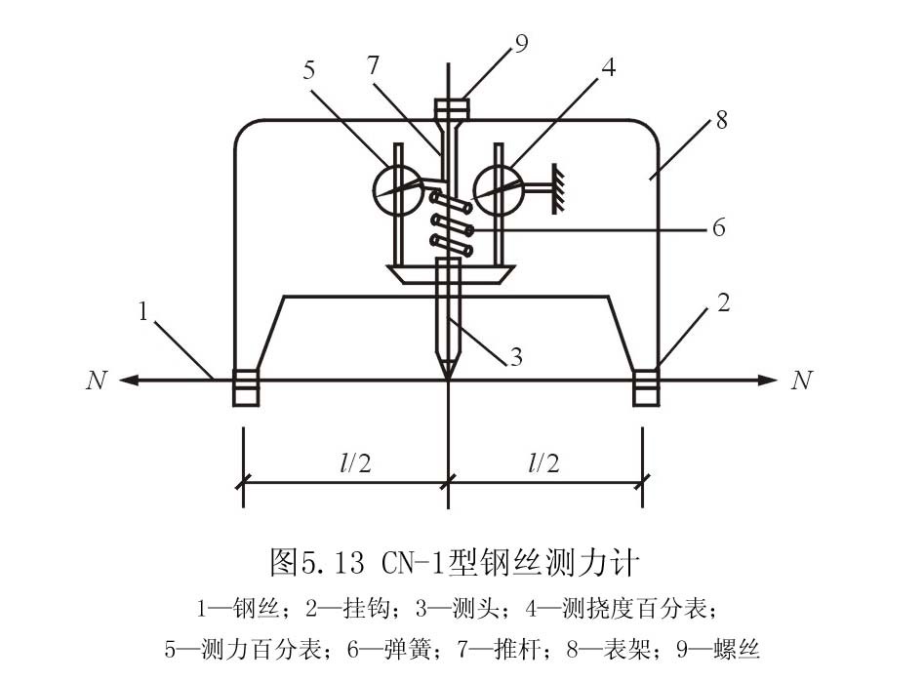
预应力筋的实际伸长值，宜在初应力约为10%σ_{con}时测量，并加初应力以内的推算伸长值。
国产2CN-1型钢丝内力测定仪如图5.13所示。

Slide 30
5.1.2.3 张拉前的准备
（1） 钢筋的接长与冷拉
钢丝的接长
一般用钢丝拼接器用20～22号铁丝密排绑扎(图5.14)。绑扎长度的规定：冷拔低碳钢丝不得小于40倍钢丝直径；高强度钢丝不得小于80倍钢丝直径。

Slide 31
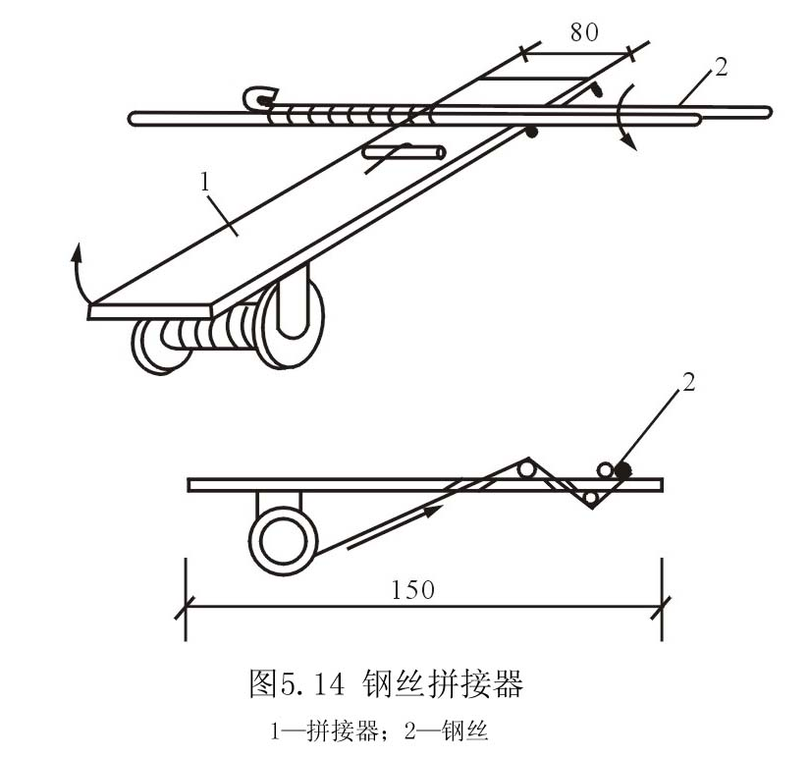

Slide 32
预应力钢筋的接长与冷拉
预应力钢筋一般采用冷拉HRB335、HRB400和RRB400热轧钢筋。预应力钢筋的接长及预应力钢筋与螺丝端杆的连接，宜采用对焊连接，且应先焊接后冷拉，以免焊接而降低冷拉后的强度。预应力钢筋的制作，一般有对焊和冷拉两道工序。
预应力钢筋铺设时，钢筋与钢筋、钢筋与螺丝端杆的连接可采用套筒双拼式连接。

Slide 33
(2) 钢筋（丝）的镦头
预应力筋（丝）固定端采用镦头夹具锚固时，钢筋（丝）端头要镦粗形成镦粗头。
镦头一般有热镦和冷镦两种工艺。
热镦在手动电焊机上进行，钢筋（丝）端部在喇叭口紫铜模具内，进行多次脉冲式通电加热、加压形成镦粗头（图5.15）。

Slide 34
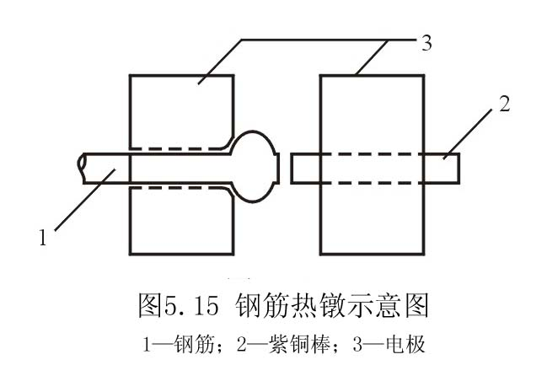

Slide 35
(3) 预应力筋的张拉力和伸长值的计算
控制张拉力：F_{P}=σ_{con}·A_{P}·n
超张拉力：F=（103～105）%σ_{con}·A_{P}·n
伸长值：
式中 σ_{con}—预应力张拉控制应力，kN/mm²；
 A_{P} —预应力筋截面面积，mm²；
n —同时张拉预应力筋的根数；
 E_{S} —预应力筋的弹性模量，kN/mm²；
 L—预应力筋的长度，mm。

Slide 36
（4） 张拉机具设备及仪表定期维护和校验
张拉设备应配套校验，以确定张拉力与仪表读数的关系曲线，保证张拉力的准确，每半年校验一次。设备出现反常现象或检修后应重新校验。张拉设备宜定岗负责，专人专用。
（5） 预应力筋（丝）的铺设
长线台座面（或胎模）在铺放钢丝前，应清扫并涂刷隔离剂。一般涂刷皂角水溶性隔离剂，易干燥，污染钢筋易清除。涂刷均匀不得漏涂，待其干燥后，铺设预应力筋，一端用夹具锚固在台座横梁的定位承力板上，另一端卡在台座张拉端的承力板上待张拉。在生产过程中，应防止雨水或养护水冲刷掉台面隔离剂。

Slide 37
（2） 预应力筋张拉注意事项
为避免台座承受过大的偏心力，应先张拉靠近台座截面重心处的预应力筋。
钢质锥形夹具锚固时，敲击锥塞或楔块应先轻后重，同时倒开张拉设备并放松预应力筋，两者应密切配合，既要减少钢丝滑移，又要防止锤击力过大导致钢丝在锚固夹具处断裂。
对重要结构构件（如吊车梁、屋架等）的预应力筋，用应力控制方法张拉时，应校核预应力筋的伸长值。
同时张拉多根预应力钢丝时，应预先调整初应力（10%σ_{con}），使其相互之间的应力一致。

Slide 38
5.1.2.4 预应力筋的张拉
（1） 张拉前的准备
检查预应力筋的品种、级别、规格、数量（排数、根数）是否符合设计要求。
预应力筋的外观质量应全数检查，预应力筋应符合展开后平顺，没有弯折，表面无裂纹、小刺、机械损伤、氧化铁皮和油污等。
张拉设备是否完好，测力装置是否校核准确。
横梁、定位承力板是否贴合及严密稳固。

Slide 39
预应力筋张拉后，对设计位置的偏差不得大于5mm，也不得大于构件截面最短边长的4%。
在浇筑混凝土前发生断裂或滑脱的预应力筋必须予以更换。
张拉、锚固预应力筋应专人操作，实行岗位责任制，并做好预应力筋张拉记录。
在已张拉钢筋（丝）上进行绑扎钢筋、安装预埋铁件、支承安装模板等操作时，要防止踩踏、敲击或碰撞钢丝。

Slide 40
5.1.2.5 混凝土的浇筑与养护
混凝土的收缩是水泥浆在硬化过程中脱水密结和形成的毛细孔压缩的结果。
混凝土的徐变是荷载长期作用下混凝土的塑性变形，因水泥石内凝胶体的存在而产生。
为了减少混凝土的收缩和徐变引起的预应力损失，在确定混凝土配合比时，应优先选用干缩性小的水泥，采用低水灰比，控制水泥用量，对骨料采取良好的级配等技术措施。
预应力钢丝张拉、绑扎钢筋、预埋铁件安装及立模工作完成后，应立即浇筑混凝土，每条生产线应一次连续浇筑完成。

Slide 41
采用机械振捣密实时，要避免碰撞钢丝。混凝土未达到一定强度前，不允许碰撞或踩踏钢丝。
预应力混凝土可采用自然养护或湿热养护，自然养护不得少于14d。干硬性混凝土浇筑完毕后，应立即覆盖进行养护。
当预应力混凝土采用湿热养护时，要尽量减少由于温度升高而引起的预应力损失。
为了减少温差造成的应力损失，采用湿热养护时，在混凝土未达到一定强度前，温差不要太大，一般不超过20°C。

Slide 42
5.1.2.6 预应力筋放张
(1) 放张顺序
预应力筋放张时，应缓慢放松锚固装置，使各根预应力筋缓慢放松。
预应力筋放张顺序应符合设计要求，当设计未规定时，可按下列要求进行：
承受轴心预应力构件的所有预应力筋应同时放张；承受偏心预压力构件，应先同时放张预压力较小区域的预应力筋，再同时放张预压力较大区域的预应力筋。
长线台座生产的钢弦构件，剪断钢丝宜从台座中部开始；叠层生产的预应力构件，宜按自上而下的顺序进行放松；板类构件放松时，从两边逐渐向中心进行。

Slide 43
（2） 放张方法
① 对于中小型预应力混凝土构件，预应力丝的放张宜从生产线中间处开始，以减少回弹量且有利于脱模；对于构件应从外向内对称、交错逐根放张，以免构件扭转、端部开裂或钢丝断裂。
② 放张单根预应力筋，一般采用千斤顶放张，如图5.16(a)所示。
③ 构件预应力筋较多时，整批同时放张可采用砂箱、楔块等放松装置。
砂箱装置如图5.16（b）所示。
楔块放张装置如图5.16（c）所示。

Slide 44
